Slide 1
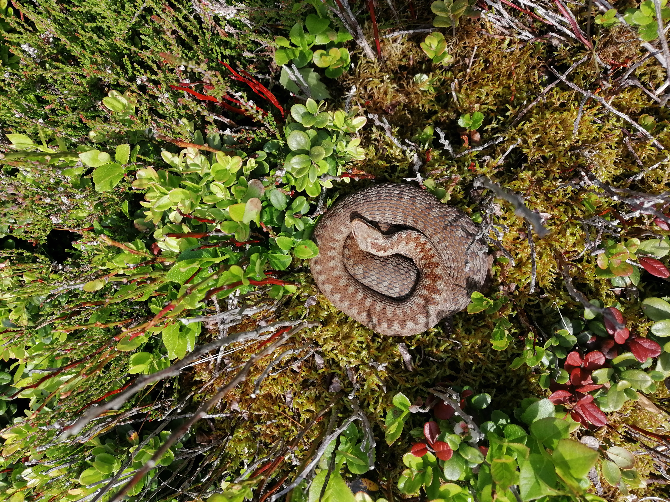
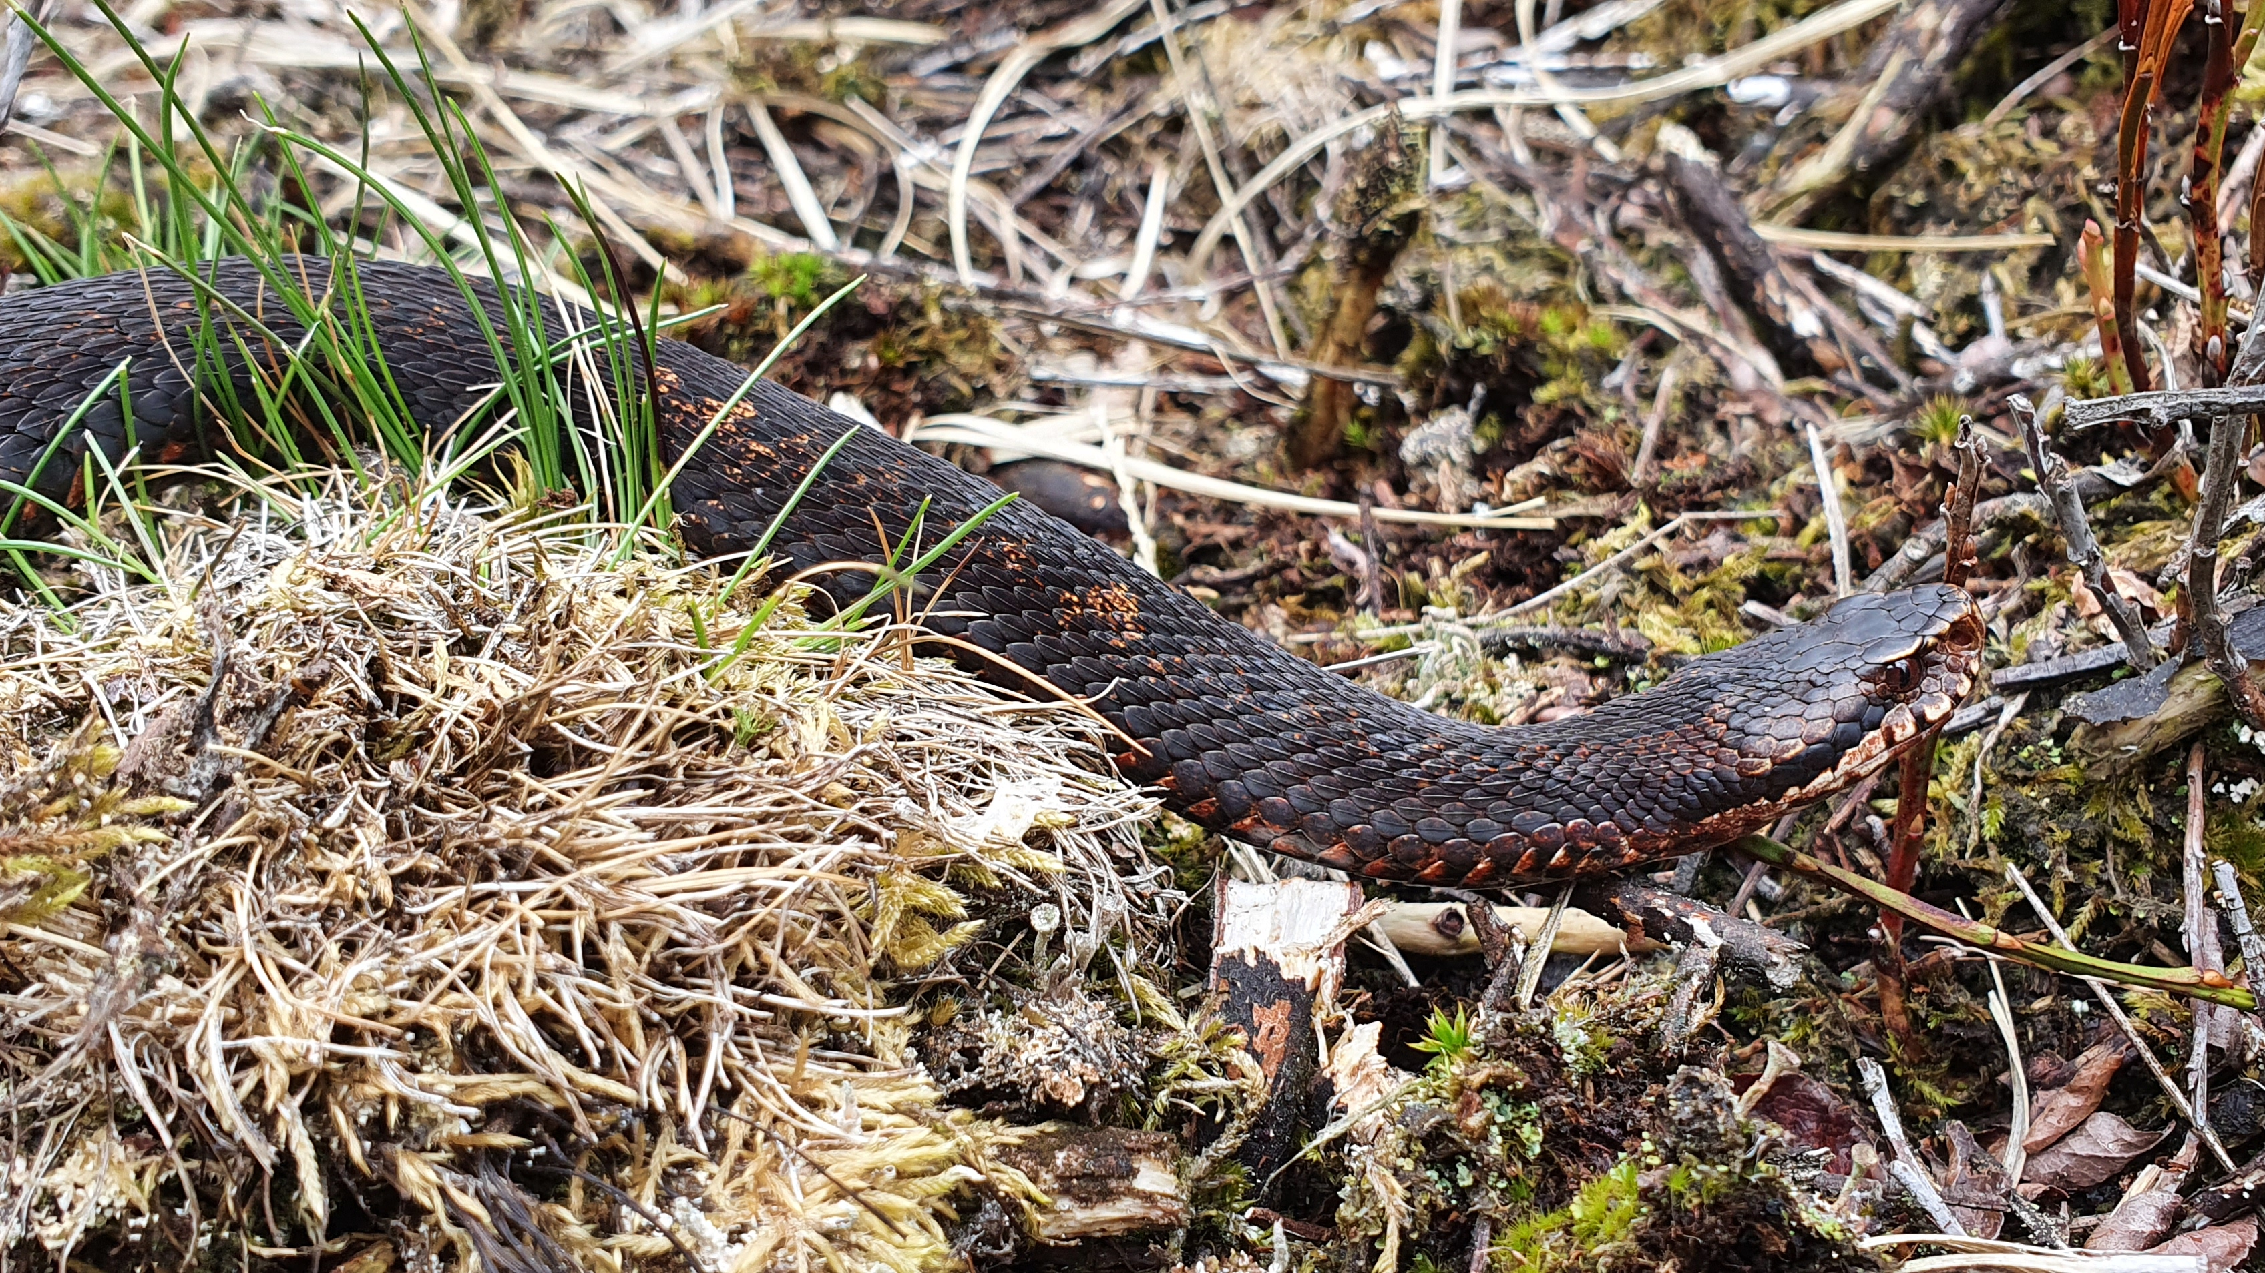
Tendance des populations de vipère péliade en Wallonie et intégration dans un contexte Européen
Thomas Duchesne,
Éric Graitson
et tous les observateurs
2023

